Slide 1


Arquitetura em Camadas

Slide 2
Roteiro da Aula 2
2.1 Troca de mensagens entre 2 computadores
2.2 Troca de mensagens em uma rede
2.3 Analogia de uma arquitetura em camadas
2.4 Arquitetura da Internet
2.5 Tipos de comutação de Serviços

Slide 3
2.1 Troca de mensagens entre 2 computadores

Slide 4

Transferência de um CARACTER entre 2 computadores
Hipóteses: transmissão simplex em meio ideal,
(sem erro e buffer infinito no receptor).

Slide 5
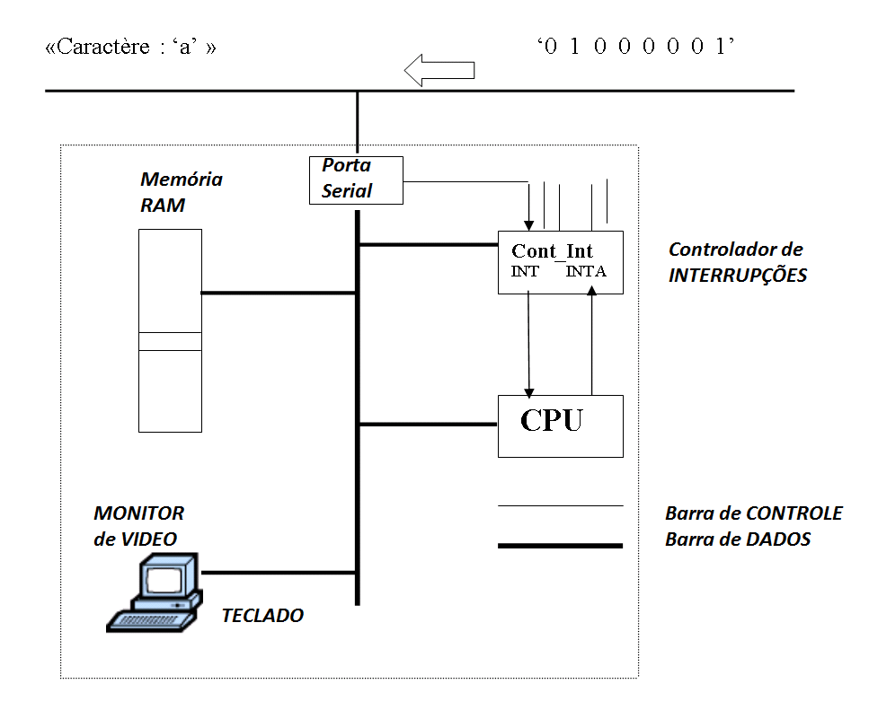
Réception d’un message – hardware

Slide 6
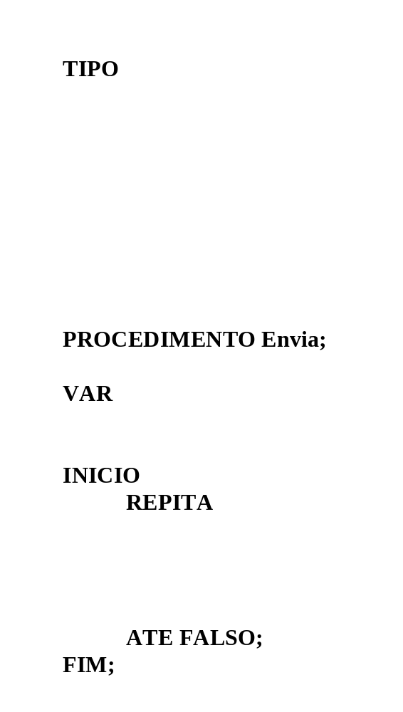
TIPO
Dados: byte;
PROCEDIMENTO Envia;
VAR
Buffer: Dados;
INICIO
REPITA
Pega_Teclado (Buffer);
Envia_Rede (Buffer);
ATE FALSO;
FIM;

Slide 7
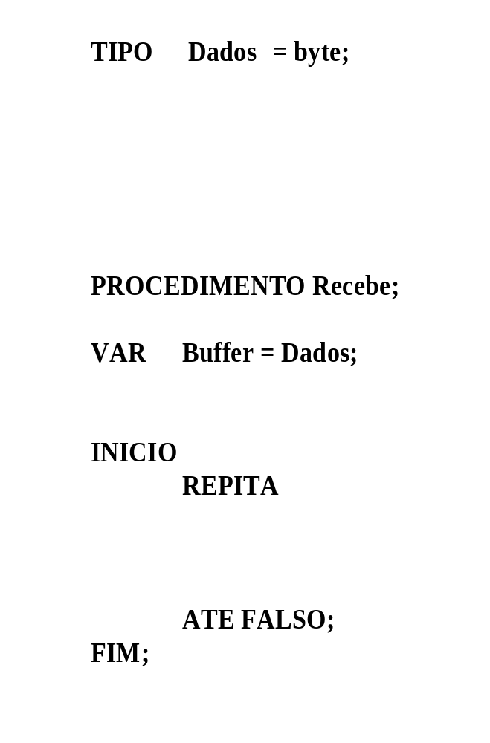
TIPO
Dados
= byte;
PROCEDIMENTO Recebe;
VAR
Buffer = Dados;
INICIO
REPITA
Pega_Rede (Buffer);
Envia_Monitor
(Buffer);
ATE FALSO;
FIM;

Slide 8
Transferência de um CARACTER entre 2 computadores
Hipóteses: transmissão simplex em meio ideal,
(sem erro e buffer FINITO no receptor).

Slide 9
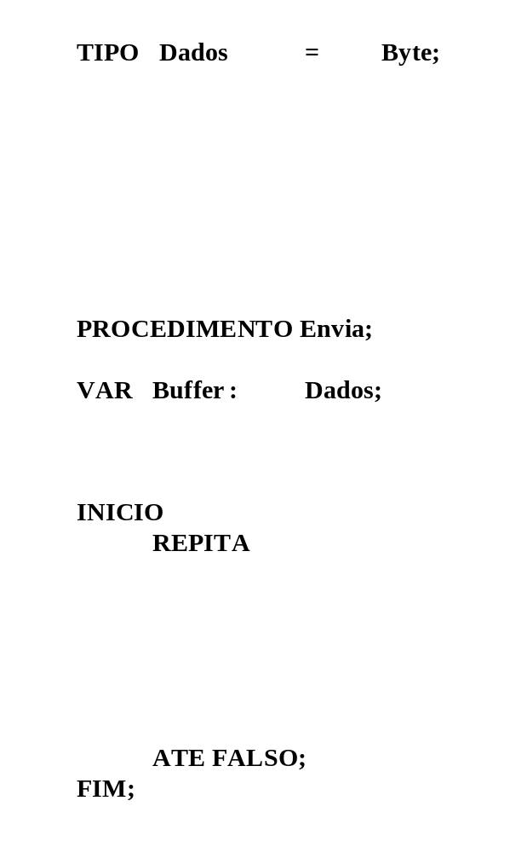
TIPO
Dados
=
Byte
TipoEvento
= (Confirmação);
PROCEDIMENTO Envia;
VAR
Buffer
:
Dados;
Evento:
TipoEvento;
INICIO
REPITA
ATE FALSO;
FIM;

Slide 10
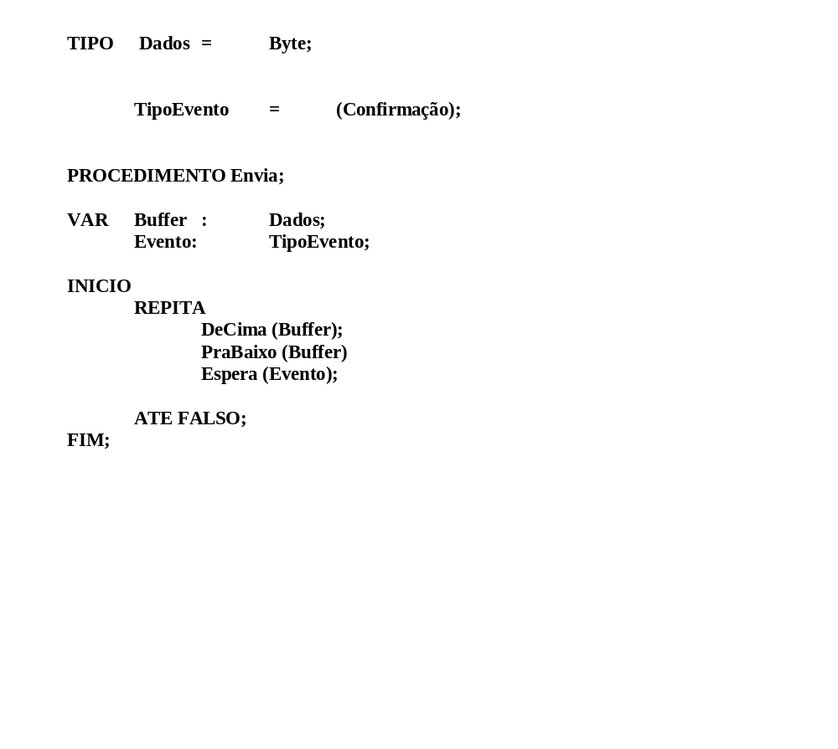

Slide 11
PROCEDIMENTO Recebe;
VAR
Buf
f
er
: Dados;
Conf
: Dados;
INICIO
REPITA
DeBaixo (Buffer);
PraCima (Buffer);
Conf:= OK;
PraBaixo
(Conf);
ATE FALSO;
FIM;

Slide 12
2.2 Troca de mensagens em uma rede

Slide 13
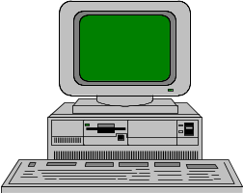
Surgem as Redes de Computadores
Sistema de Comunicação

Slide 14
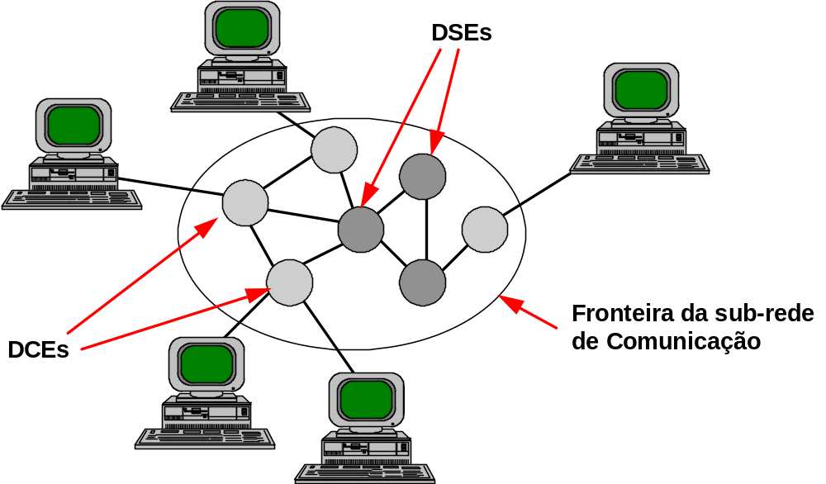
Redes de Longa Distância
(WAN)

Slide 15
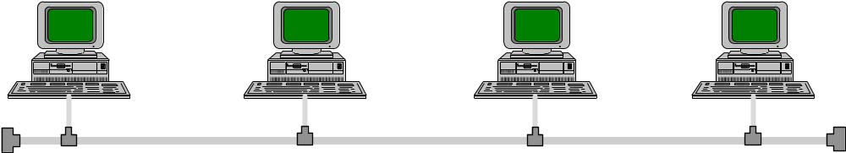
Rede Local (LAN)
Topologia em barra

Slide 16
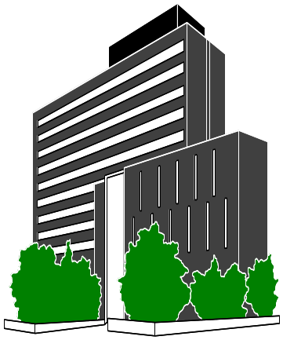
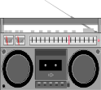
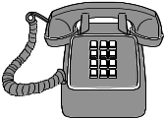


Tecnologia Digital
  Multimídia
    Processamnto integrado de áudio, vídeo, dados, etc.
  Novas tecnologias de transmissão
    fibra ótica
    altas velocidades
    digitalização das redes públicas
    redes integradas
Notes:
16

Slide 17
2.3 Analogia de uma arquitetura em camadas

Slide 18

Arquitetura em camadas
Bom dia
BIÓLOGO
brasileiro
BIÓLOGO
senegalês
?

Slide 19
Arquitetura em camadas
Bom dia
BIÓLOGO
brasileiro
BIÓLOGO
senegalês
?
TRADUTOR
(português/inglês):
Good Morning
TRADUTOR:
(inglês/francês)

Slide 20
Arquitetura em camadas
Bom dia
BIÓLOGO
brasileiro
BIÓLOGO
senegalês
TRADUTOR
(português/inglês):
Good Morning
TRADUTOR
(inglês/francês):
ENGENHEIRO
de comunicações
ENGENHEIRO
de comunicações
Good Morning

Slide 21
Arquitetura em camadas
Bom dia
BIÓLOGO
brasileiro
BIÓLOGO
senegalês
TRADUTOR
(português/inglês):
Good Morning
TRADUTOR
(inglês/francês):
Bonjour
ENGENHEIRO
de comunicações
ENGENHEIRO
de comunicações
Good Morning

Slide 22
Arquitetura em camadas
Bom dia
Bonjour
BIÓLOGO
brasileiro
BIÓLOGO
senegalês
TRADUTOR
(português/inglês):
Good Morning
TRADUTOR
(inglês/francês):
Bonjour
ENGENHEIRO
de comunicações
ENGENHEIRO
de comunicações
Good Morning

Slide 23
2.4 Arquitetura da Internet

Slide 24



O que é um protocolo?
um protocolo humano e um protocolo de rede:
Oi
TCP connection
req.
Oi
TCP connection
reply.
Que horas
são?
Get http://gaia.cs.umass.edu/index.htm
2:00
<arquivo>
tempo
P: Apresente outro protocolo humano!

Slide 25
Pilha de protocolos Internet
aplicação: dá suporte a aplicações de rede
  FTP, SMTP, HTTP
transporte: transferência de dados host-a-host
  TCP, UDP
rede: roteamento de datagramas da origem até o destino
  IP, protocolos de roteamento
enlace: transferência de dados entre elementos de rede vizinhos
  PPP, Ethernet
física: bits “no fio”
aplicação
transporte
rede
enlace
física

Slide 26

Camadas: comunicação lógica
Cada camada:
distribuída
as “entidades” implementam as funções das camadas em cada nó
as entidades executam ações, trocam mensagens entre parceiras
aplicação
transporte
rede
enlace
física
rede
enlace
física
aplicação
transporte
rede
enlace
física
aplicação
transporte
rede
enlace
física
aplicação
transporte
rede
enlace
física

Slide 27
Camadas: comunicação física
dados
aplicação
transporte
rede
enlace
física
rede
enlace
física
aplicação
transporte
rede
enlace
física
dados
aplicação
transporte
rede
enlace
física
aplicação
transporte
rede
enlace
física

Slide 28
Processos em comunicação
Processo: programa que executa num hospedeiro
processos no mesmo hospedeiro se comunicam usando comunicação entre processos definida pelo sistema operacional (SO)
processos em hospedeiros distintos se comunicam trocando mensagens através da rede
Processo cliente: processo que inicia a comunicação
Processo servidor: processo que espera para ser contatado
2a: Camada de Aplicação
28

Slide 29



Arquitetura cliente-servidor
Servidor:
Sempre ligado
Endereço IP permanente
Escalabilidade com server farms
Cliente:
Comunica-se com o servidor
Pode estar conectado intermitentemente
Pode ter endereços IP dinâmicos
Não se comunica diretamente com outros clientes
2a: Camada de Aplicação
29

Slide 30
Camada de Aplicação
Programas que
  Executam em diferentes sistemas finais
  Comunicam-se através da rede
  p.ex., Cliente Web & Servidor Web
Programas não relacionados ao núcleo da rede
  Dispositivos do núcleo da rede não executam aplicações de usuários
aplicação
transporte
rede
enlace
física
aplicação
transporte
rede
enlace
física
aplicação
transporte
rede
enlace
física
2a: Camada de Aplicação
30

Slide 31
Camada de Transporte
dados
recebe dados da aplicação
adiciona endereço e verificação de erro para formar o “datagrama”
envia o datagrama para a parceira
espera que a parceira acuse o recebimento (ack)
analogia: correio
aplicação
transporte
rede
enlace
física
transporte
ack
rede
enlace
física
aplicação
transporte
rede
enlace
física
dados
dados
aplicação
transporte
rede
enlace
física
aplicação
transporte
rede
enlace
física
transporte

Slide 32
Serviços e protocolos de transporte
provê comunicação lógica entre processos de aplicação executando em hospedeiros diferentes
protocolos de transporte executam em sistemas finais:
  lado transmissor: quebra as mensagens das aplicações em segmentos, repassa-os para a camada de rede
  lado receptor: remonta as mensagens a partir dos segmentos, repassa-as para a camada de aplicação
existem mais de um protocolo de transporte disponível para as aplicações
  Internet: TCP e UDP
aplicação
transporte
rede
enlace
física
rede
enlace
física
rede
enlace
física
rede
enlace
física
transporte lógico fim a fim
rede
enlace
física
rede
enlace
física
aplicação
transporte
rede
enlace
física

Slide 33
Protocolos da camada de transporte Internet
entrega confiável, ordenada (TCP)
  controle de congestionamento
  controle de fluxo
  estabelecimento de conexão (“setup”)
entrega não confiável, não ordenada: UDP
  extensão sem “frescuras” do “melhor esforço” do IP
serviços não disponíveis:
  garantias de atraso
  garantias de largura de banda
aplicação
transporte
rede
enlace
física
rede
enlace
física
rede
enlace
física
rede
enlace
física
transporte lógico fim a fim
rede
enlace
física
rede
enlace
física
aplicação
transporte
rede
enlace
física

Slide 34
Camadas de Transporte X Rede
Analogia doméstica:
12 crianças enviando cartas para 12 crianças
processos = crianças
mensagens da apl. = cartas nos envelopes
hospedeiros = casas
protocolo de transporte = Ann e Bill
protocolo da camada de rede = serviço postal
camada de rede: comunicação lógica entre hospedeiros
camada de transporte: comunicação lógica entre processos
  depende de, estende serviços da camada de rede

Slide 35
Camada de rede
transporta segmentos da estação remetente à receptora
no lado remetente, encapsula segmentos dentro de datagramas
no lado receptor, entrega os segmentos para a camada de transporte
protocolos da camada de rede em todos os sistemas finais e roteadores
roteadores examinam campos de cabeçalho de todos os datagramas IP que passam por eles
aplicação
transporte
rede
enlace
física
rede
enlace
física
rede
enlace
física
rede
enlace
física
rede
enlace
física
rede
enlace
física
rede
enlace
física
rede
enlace
física
rede
enlace
física
aplicação
transporte
rede
enlace
física
Notes:
35

Slide 36
Camada de Enlace
“link”
Alguma terminologia:
hosts e roteadores são nós
canais de comunicação que conectam nós adjacentes ao longo de um caminho de comunicação são enlaces/link
  enlaces cabeados
  enlaces sem fio (não cabeados)
  LANs
Pacote da camada 2 é um quadro/frame, encapsula datagramas
a camada de enlace é responsável por transferir os datagramas entre nós adjacentes através do enlace

Slide 37
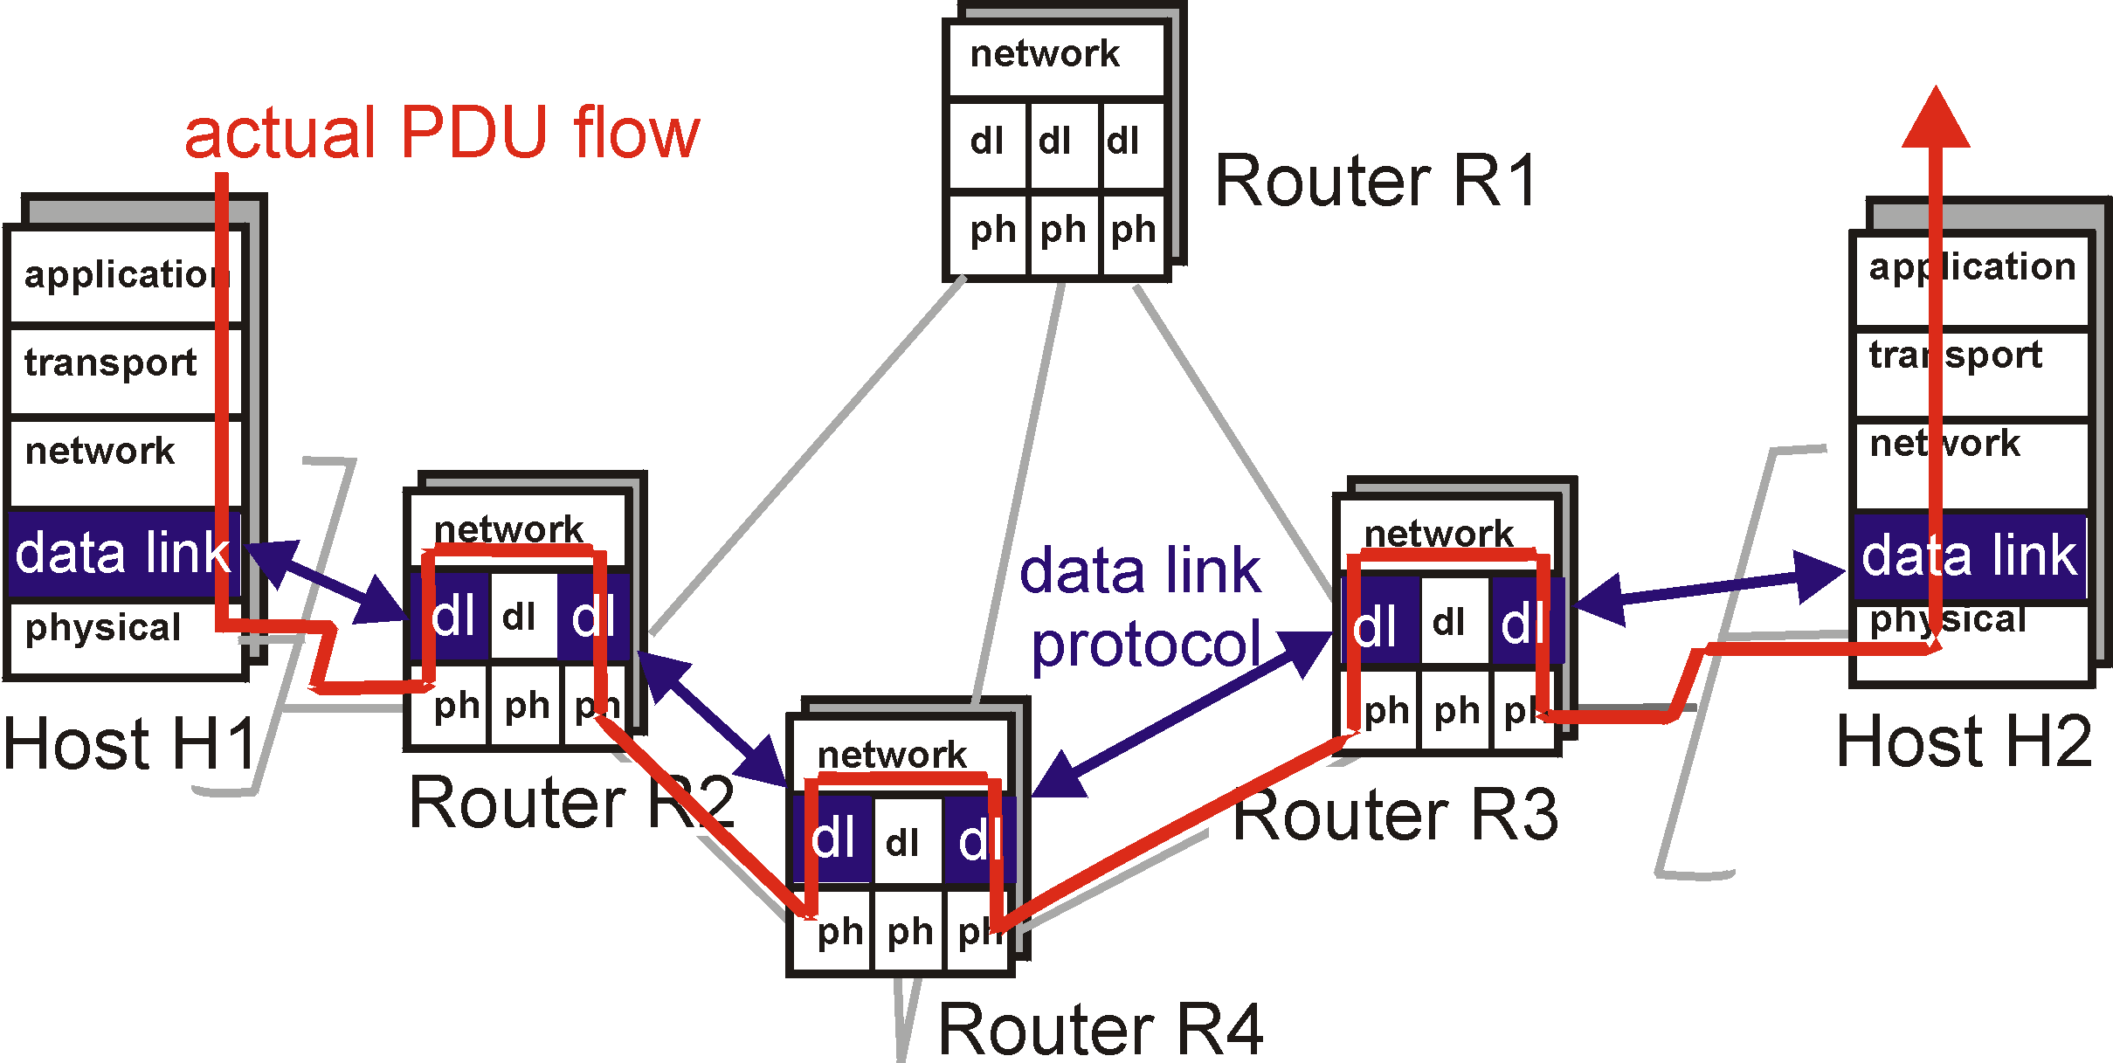
Protocolos da Camada de Enlace
Notes:
37

Slide 38

Encapsulamento
origem
mensagem
M
aplicação
transporte
rede
enlace
física
segmento
H_{t}
M
datagrama
H_{n}
H_{t}
M
quadro
H_{l}
H_{n}
H_{t}
M
H_{l}
H_{n}
H_{t}
M
enlace
física
H_{l}
H_{n}
H_{t}
M
switch
destino
H_{n}
H_{t}
M
rede
enlace
física
H_{n}
H_{t}
M
M
aplicação
transporte
rede
enlace
física
H_{l}
H_{n}
H_{t}
M
H_{l}
H_{n}
H_{t}
M
H_{t}
M
H_{n}
H_{t}
M
H_{l}
H_{n}
H_{t}
M
roteador

Slide 39
2.5 Tipos de Comutação e de Serviços

Slide 40
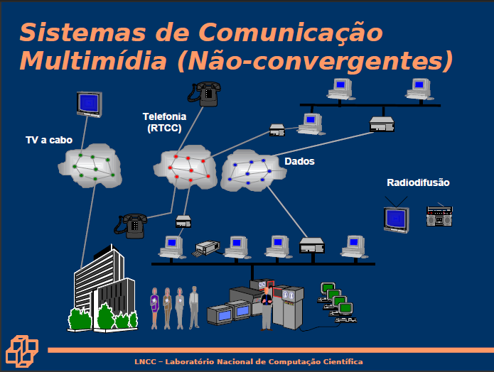

Slide 41
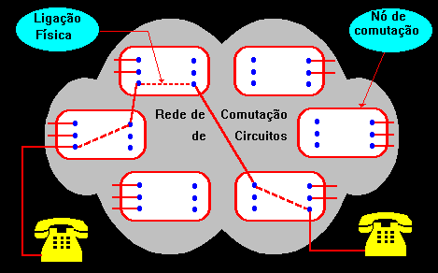
Comutação de Circuito (VOZ)

Slide 42
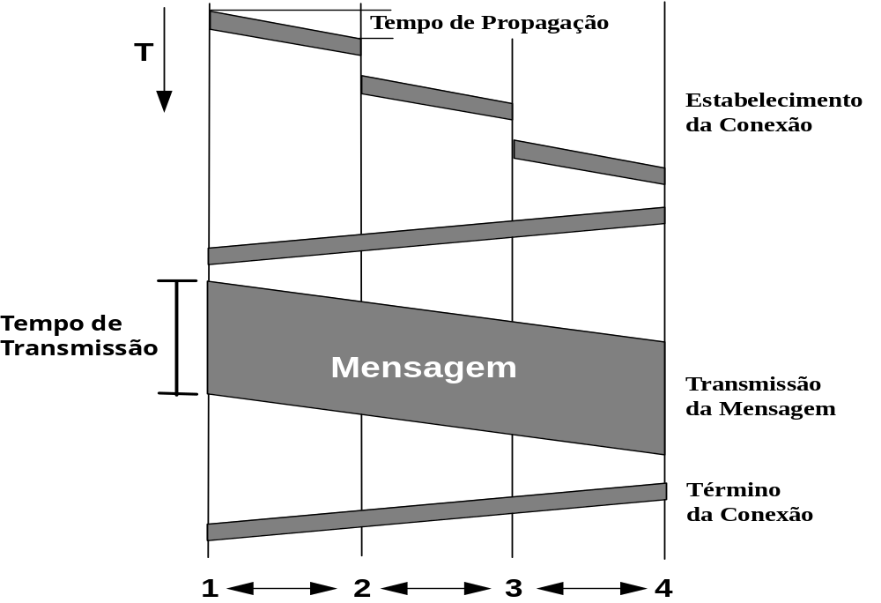
Comutação de Circuito (VOZ)

Slide 43
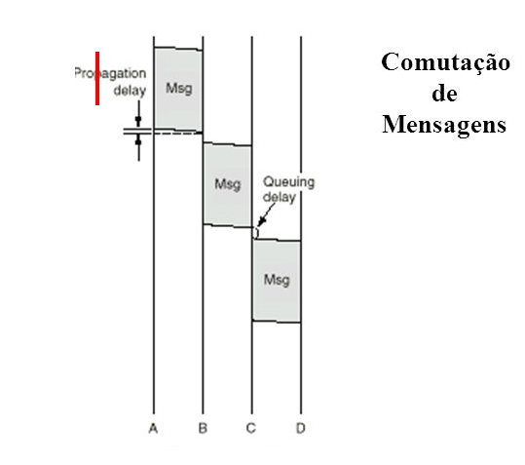
Comutação de Mensagem

Slide 44
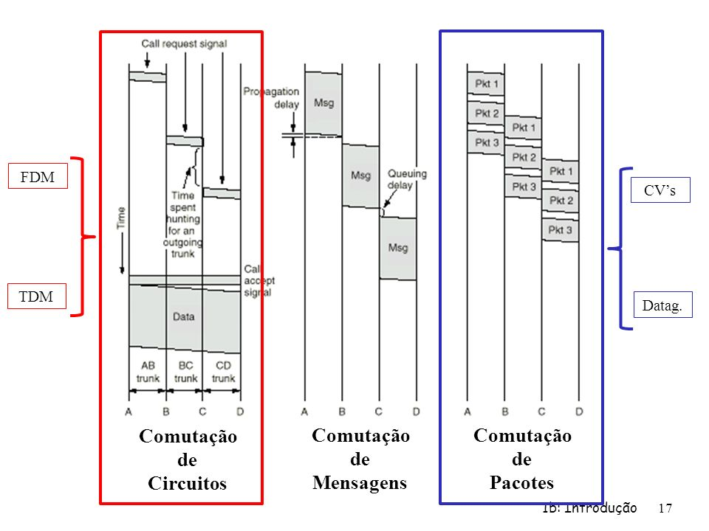
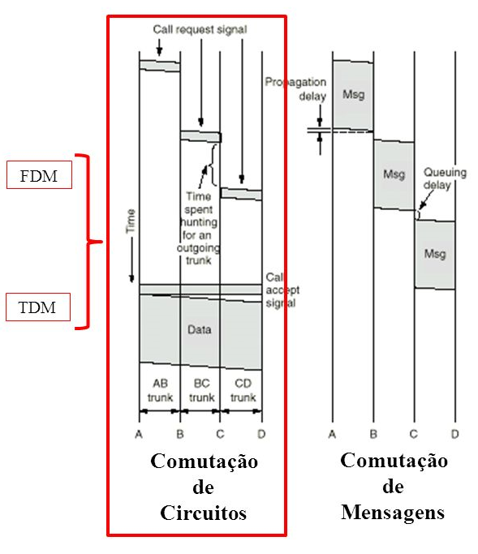
Comutação de Circuito (VOZ)

Slide 45
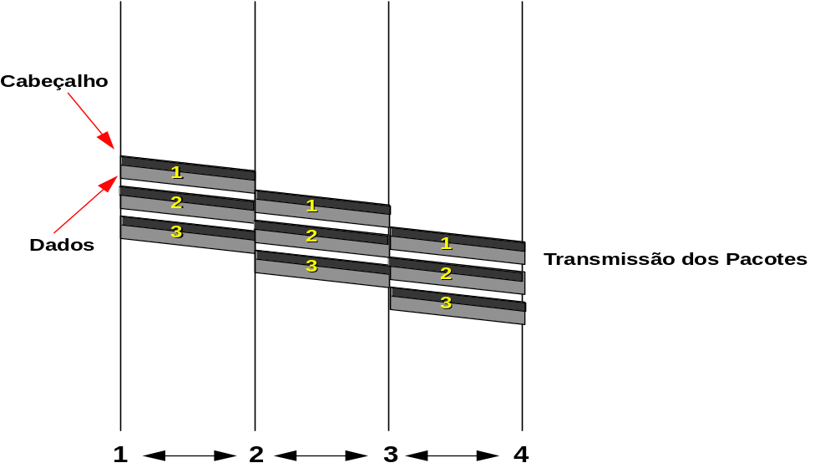
Comutação de Pacotes (DADOS)

Slide 46
Comutação de Pacotes (DADOS)
aplicação
transporte
rede
enlace
física
rede
enlace
física
rede
enlace
física
rede
enlace
física
rede
enlace
física
rede
enlace
física
rede
enlace
física
rede
enlace
física
rede
enlace
física
aplicação
transporte
rede
enlace
física

Slide 47
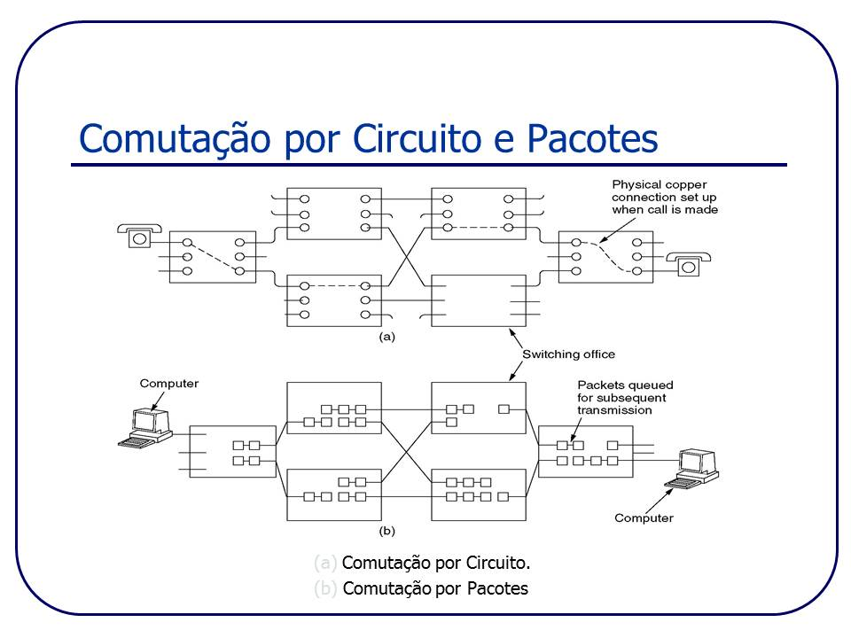
Comutação de circuito & Circuitos

Slide 48
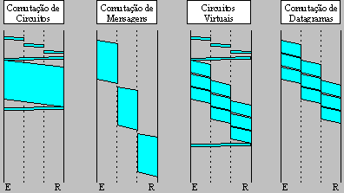
Tipos de Comutação

Slide 49
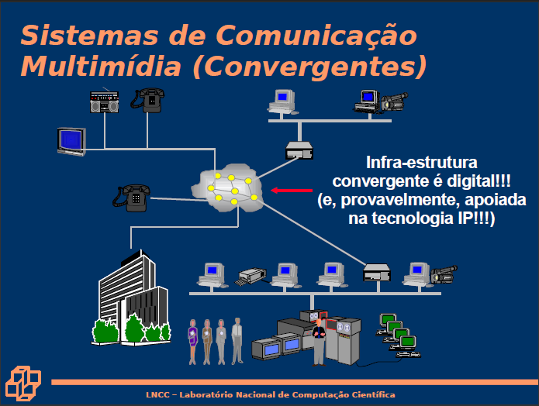

Slide 50





O que é a Internet: visão dos serviços
a infra-estrutura de comunicação permite o uso de aplicações distribuídas:
  WWW, email, jogos, comércio eletrônico, compartilhamento de arquivos (MP3)
serviços de comunicação disponibilizados:
  sem conexões não confiável
  orientado a conexões e confiável

Slide 51
TCP: serviço orientado para conexão
dados
aplicação
transporte
rede
enlace
física
transporte
ack
rede
enlace
física
aplicação
transporte
rede
enlace
física
dados
dados
aplicação
transporte
rede
enlace
física
aplicação
transporte
rede
enlace
física
transporte

Slide 52
UDP: serviço NÃO orientado para conexão
dados
aplicação
transporte
rede
enlace
física
transporte
rede
enlace
física
aplicação
transporte
rede
enlace
física
dados
dados
aplicação
transporte
rede
enlace
física
aplicação
transporte
rede
enlace
física
transporte

